Slide 1
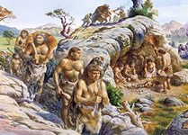
Тема: Родовые общины охотников и собирателей.

Slide 2
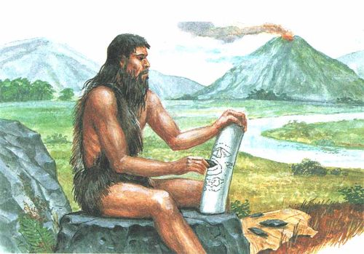
Одежда

Slide 3
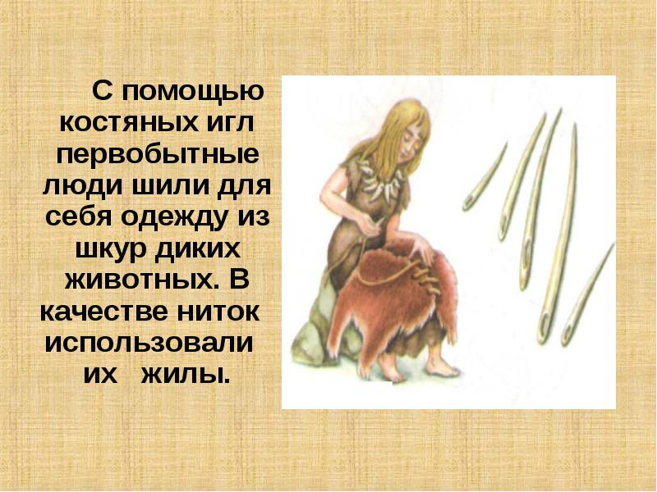

Slide 4
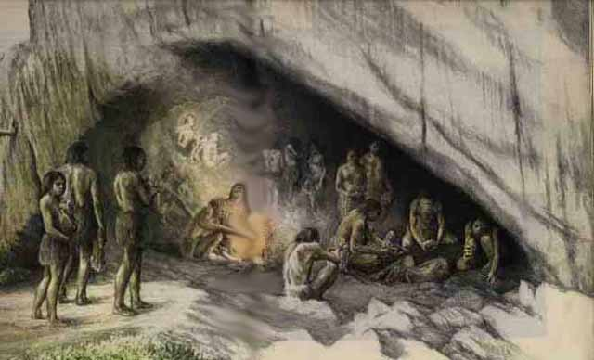
Жилища

Slide 5
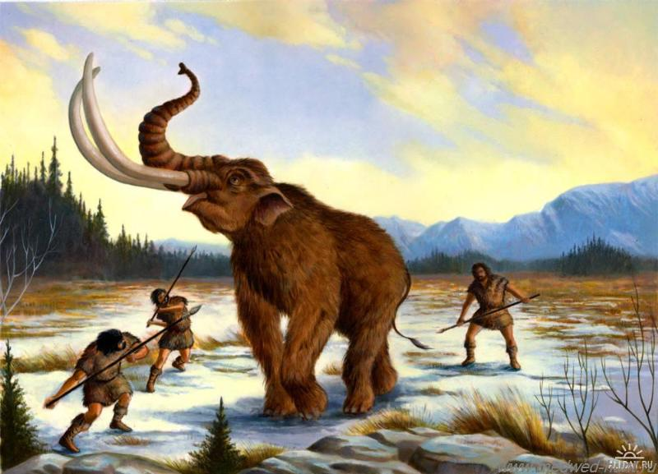
Основные занятия
Охота

Slide 6
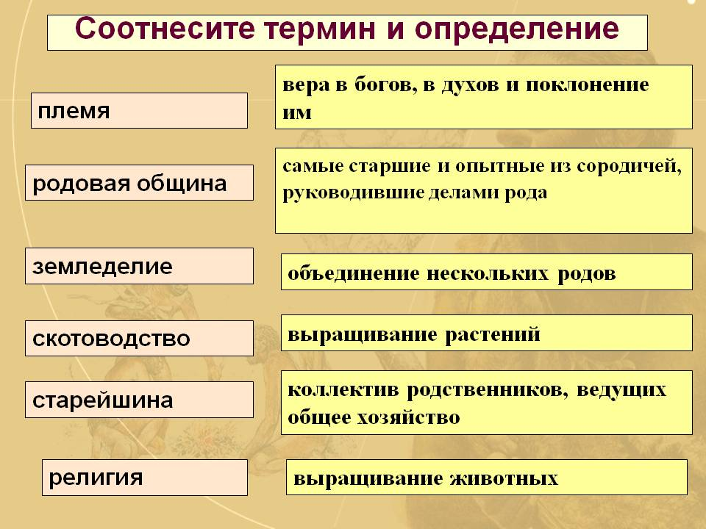
Задание № 2 ( письменно)

